Slide 2
CHỦ ĐỀ 1: KỈ NIỆM MÙA HÈ
BÀI 1:
KÌ NGHỈ HÈ CỦA EM
( tiết 2)

Slide 3
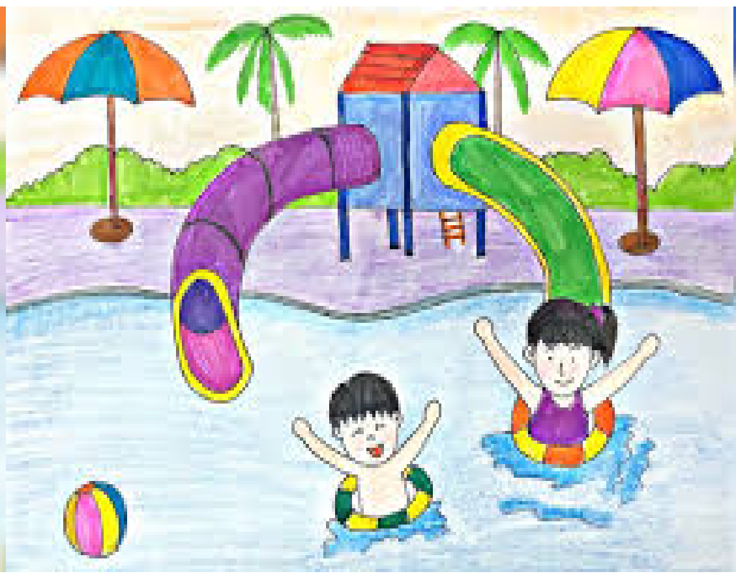
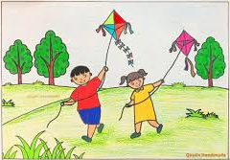
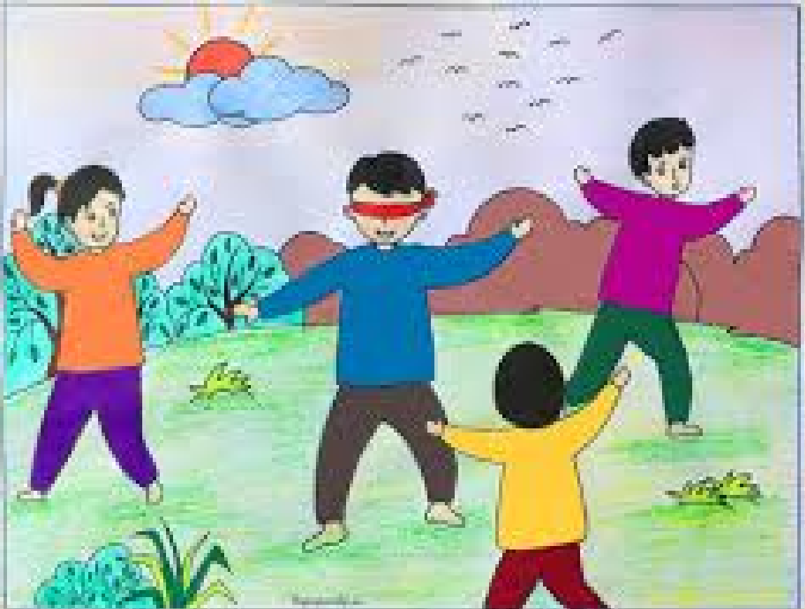
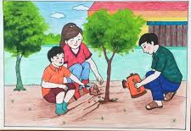
- Quan sát tranh, thảo luận nhóm đôi 1’ và trả lời câu hỏi:
+ Trong tranh có những hình ảnh gì? + Hình ảnh nào là hình ảnh chính, hình ảnh nào là hình ảnh phụ?
+ Màu sắc các bức tranh như thế nào?
1
2
3
4

Slide 4
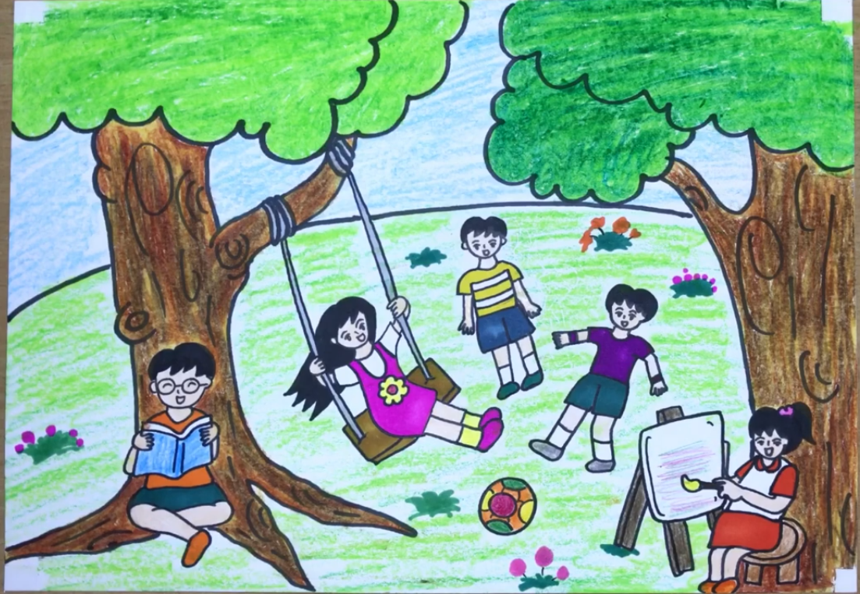
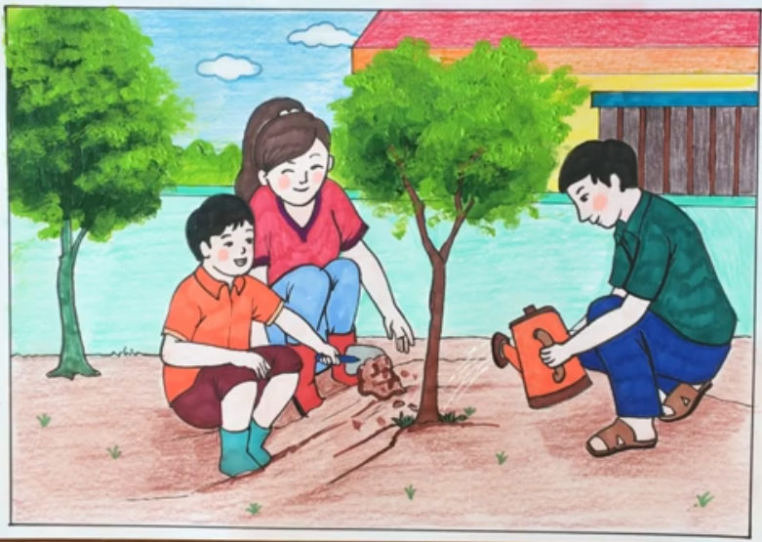

Slide 5
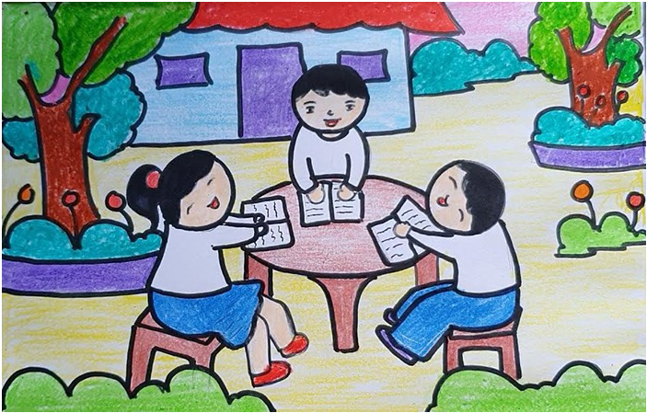
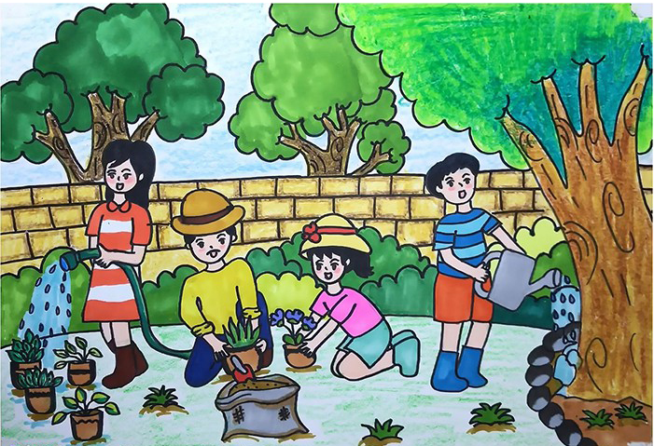

Slide 7
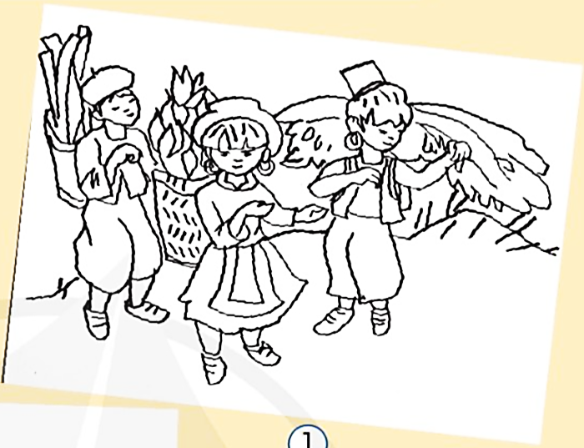
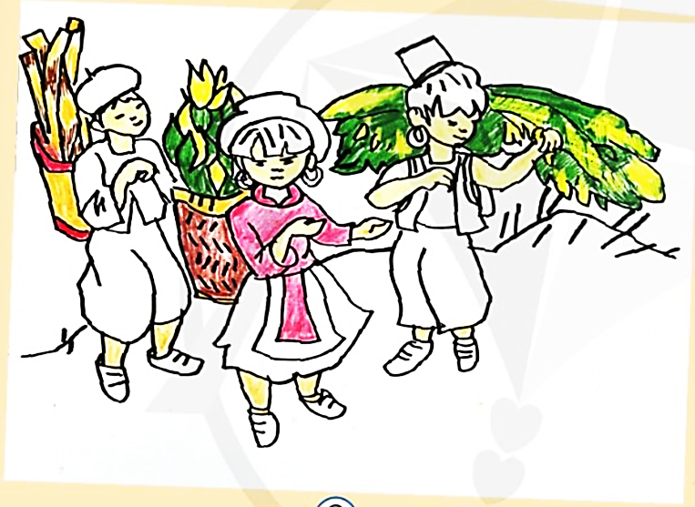
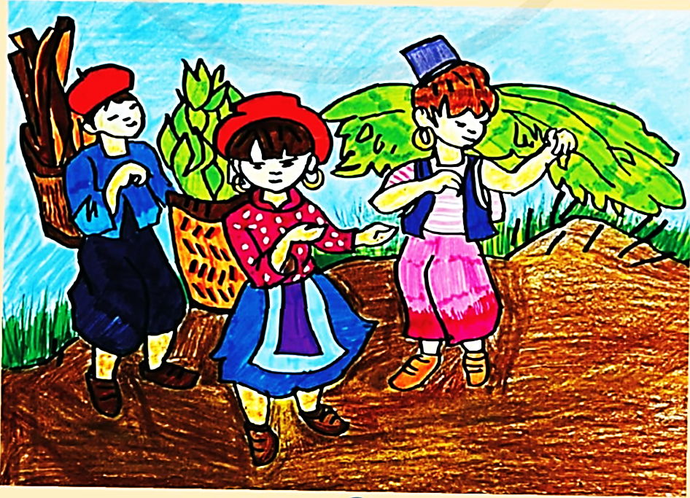
1
2
3
Vẽ phác thảo các nhân vật và khung cảnh.
Tô màu các chi tiết chính.
Trang trí họa tiết và hoàn thiện sản phẩm.

Slide 8

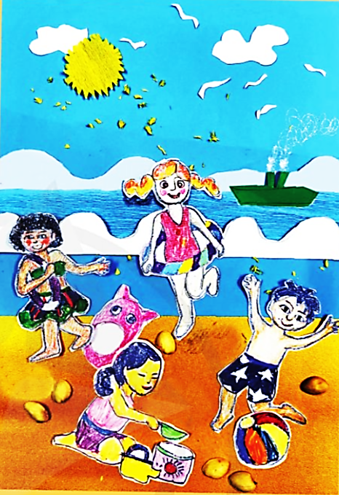
1
2
B1: Vẽ các nhân vật, sự vật và tô màu đồng thời cắt các chi tiết bằng giấy màu. Sau đó cắt các hình đã vẽ ra.
B2: Dán các nhân vật, hình đã vẽ lên một tờ giấy khác. Trang trí phần còn lại và hoàn thành sản phẩm.

Slide 9
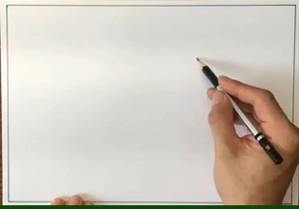

Slide 10
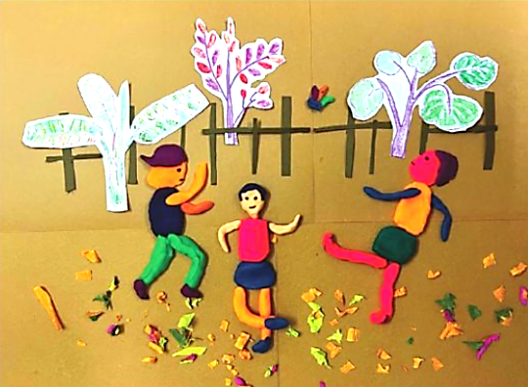
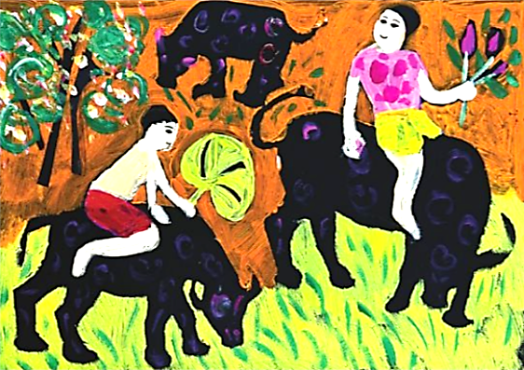
Đá cầu – Hùng Cường
Chăn trâu – Thanh Tùng

Slide 11
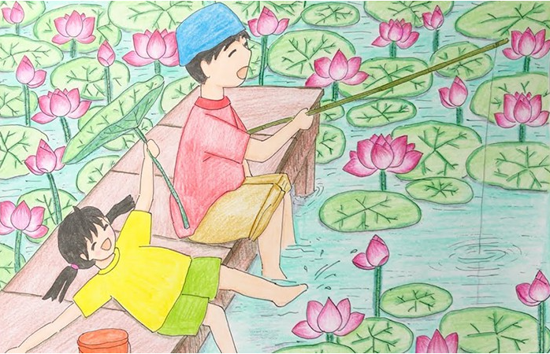
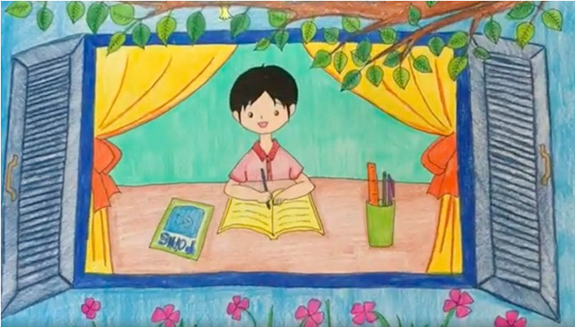

Slide 12
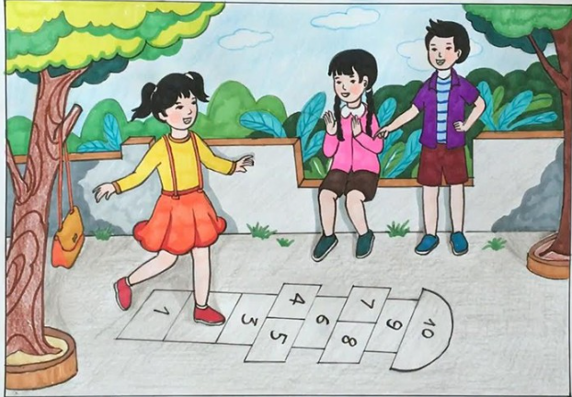
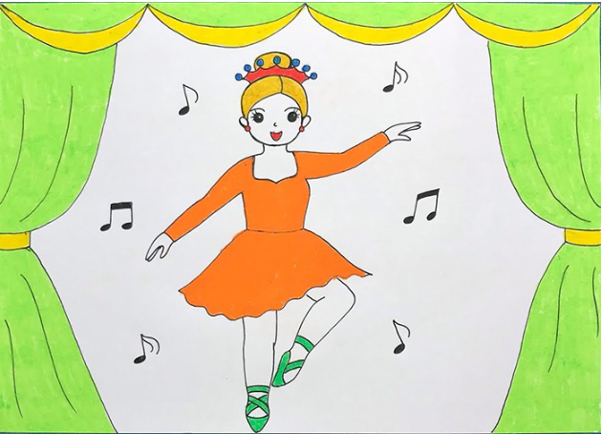

Slide 14
2. Sản phẩm của em/nhóm em có điểm gì đặc sắc?
4. Em thích nhất sản phẩm của bạn nào?
1. Em/nhóm em tạo sản phẩm bằng cách nào?
3. Em sử dụng vật liệu nào, màu sắc ra sao?

Slide 15
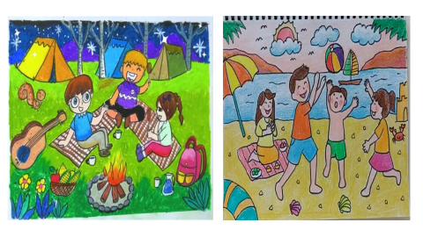

Slide 17
XIN CHÀO TẠM BIỆT VÀ HẸN GẶP LẠI!

